Slide 1
ПРИМЕНЕНИЕ АККУМУЛЯТОРОВ
Выполнил: Ученик 8 «А» класса Качулин Влад

Slide 2
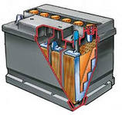
Что такое аккумулятор?
Аккумулятор - устройство для накопления энергии с целью её последующего использования, энергоноситель.
Аккумуляторная батарея является альтернативным источником энергии, рассчитанная на поддержание постоянного тока в сети в течении определенного времени, поэтому емкость аккумулятора измеряется в А.часах.

Slide 3
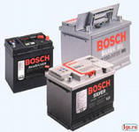
Аккумуляторы в повседневной жизни
В повседневной жизни, аккумулятор встречается в сотовых телефонах, под капотом машины, но аккумуляторы используют гораздо шире. В электронике - это источники энергии для блоков бесперебойного питания, в системах охраны - аккумулятор используется как альтернатива сети.

Slide 4
Тяговые аккумуляторные батареи
Аккумулятор широко используют на транспорте, железнодорожные вагоны, троллейбусы, машины - гибриды, электрокары, троллейбусы и даже огромные "Белазы" - используют специальные аккумуляторы для движения. И это не привычные аккумуляторные батареи, которые стоят в наших автомобилях и требуют дополнительного сервиса по зарядке и контроль уровня электролита и его плотности. Аккумуляторы использующиеся на транспорте - это тяговые аккумуляторные батареи, разработанные специально для работы силовых агрегатов и двигателей. Такие аккумуляторные батареи обладают продолжительным сроком службы. Тяговым аккумуляторам не страшны постоянные нагрузки и частота зарядки. Гелевый электролит в таких аккумуляторах препятствует выделению газа, что сохраняет срок службы пластин. Кроме того аккумуляторные батареи такого класса защищены от вскипания и работают в режиме заряд - разряд.

Slide 5
Тяговые аккумуляторные батареи
Тяговые аккумуляторные батареи используются для оснащения складской техники: штабелеров, погрузчиков, электрокаров и других машин, в условиях, где невозможно использование бензиновых двигателей. Стоит отметить, что срок службы электрокара, гораздо выше, чем у его дизельных аналогов. Для складской техники применяют несколько видов аккумуляторов это свинцово-кислотные аккумуляторные батареи, щелочные аккумуляторы. Однако принято разделять аккумуляторы на два вида - это малообслуживаемые и гелевые аккумуляторные батареи.

Slide 6
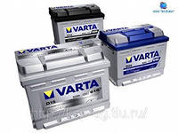
Малообслуживаемые аккумуляторы
Малообслуживаемые аккумуляторы по своим параметрам схожи с классическими, приблизительно одинаковая емкость и время заряда. Эти аккумуляторы нуждаются в уходе и внимательном соблюдении правил эксплуатации, гелевый электролит лишен таких недостатков, но время заряда гелевого аккумулятора больше, а емкость немного меньше. Основной показатель аккумулятора - его срок службы, для гелевых аккумуляторов он может составлять до 8 лет. По популярности сложно определить лидера, гелевые аккумуляторы считаются надежнее, обычные же аккумуляторы более гибки в использовании, быстрее набирают заряд и более емки

Slide 7
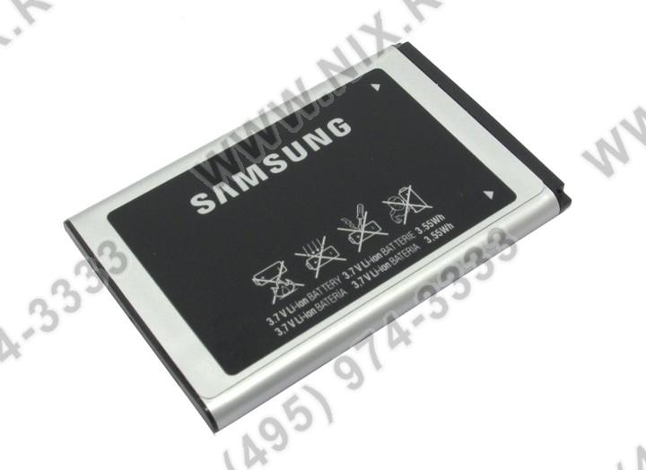
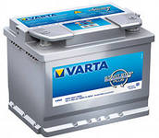
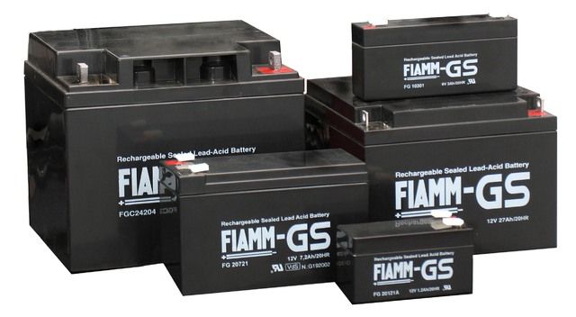
Виды аккумуляторов

